Slide 1



PHÒNG GIÁO DỤC & ĐÀO TẠO HUYỆN AN LÃO
TRƯỜNG TIỂU HỌC MỸ ĐỨC II
CHÀO MỪNG QUÝ THẦY CÔ
VỀ DỰ GIỜ THĂM LỚP
Lớp:3A
Giáo viên:Trịnh Thị Thu Hạnh

Slide 2



Slide 3

Video Lớp chúng ta đoàn kết

Slide 4
Khám phá

Slide 5
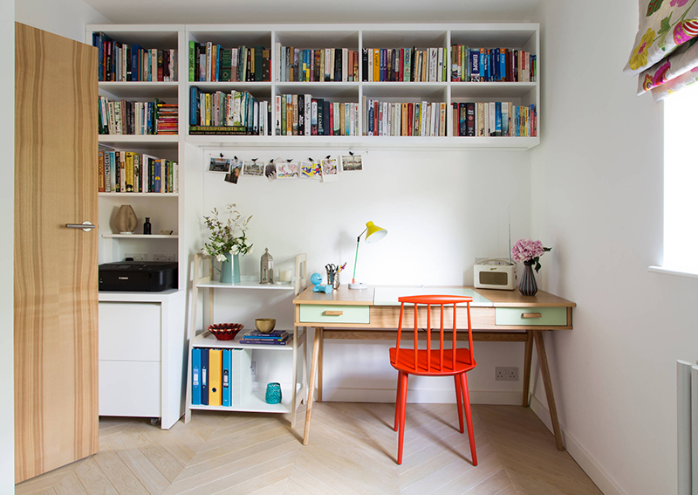
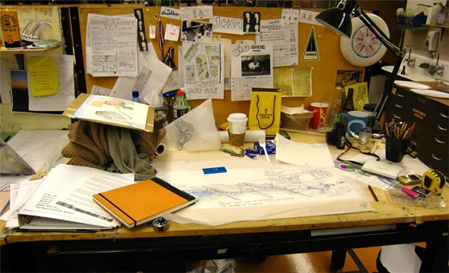
Hình 1
Hình 2

Slide 6






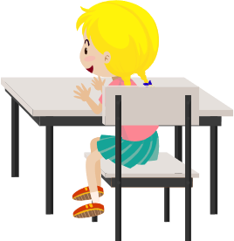
Góc học tập ở nhà của em.

Slide 7
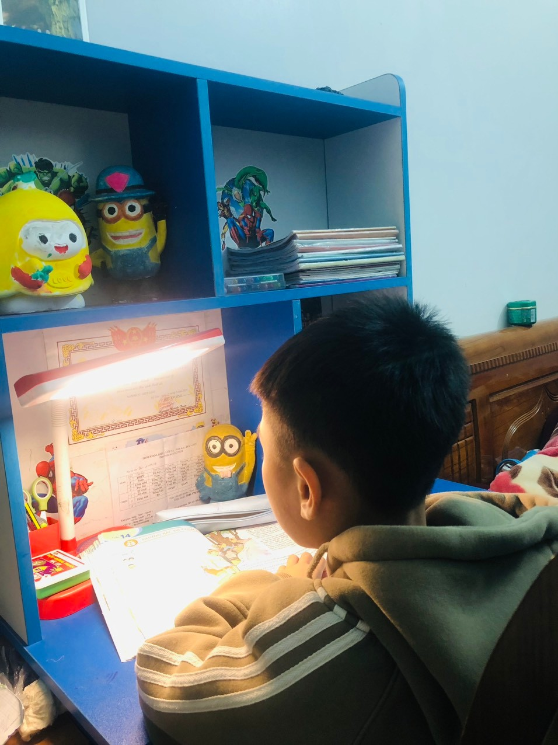
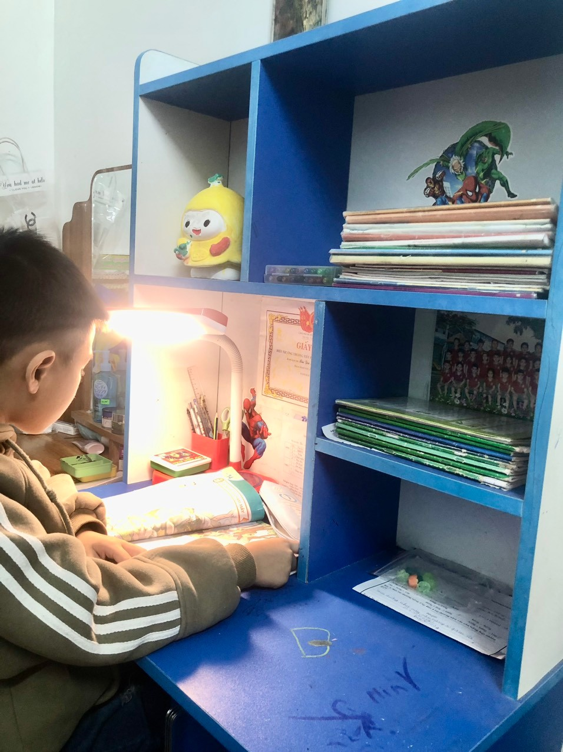

Slide 8
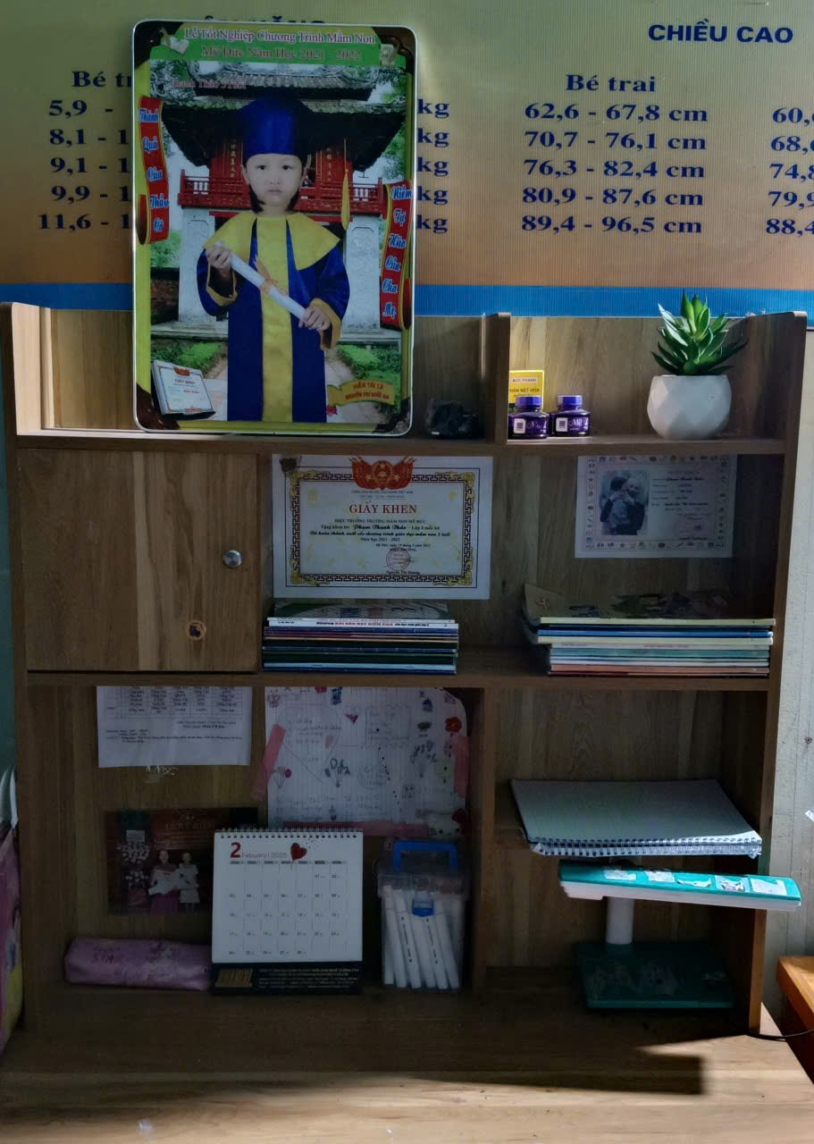
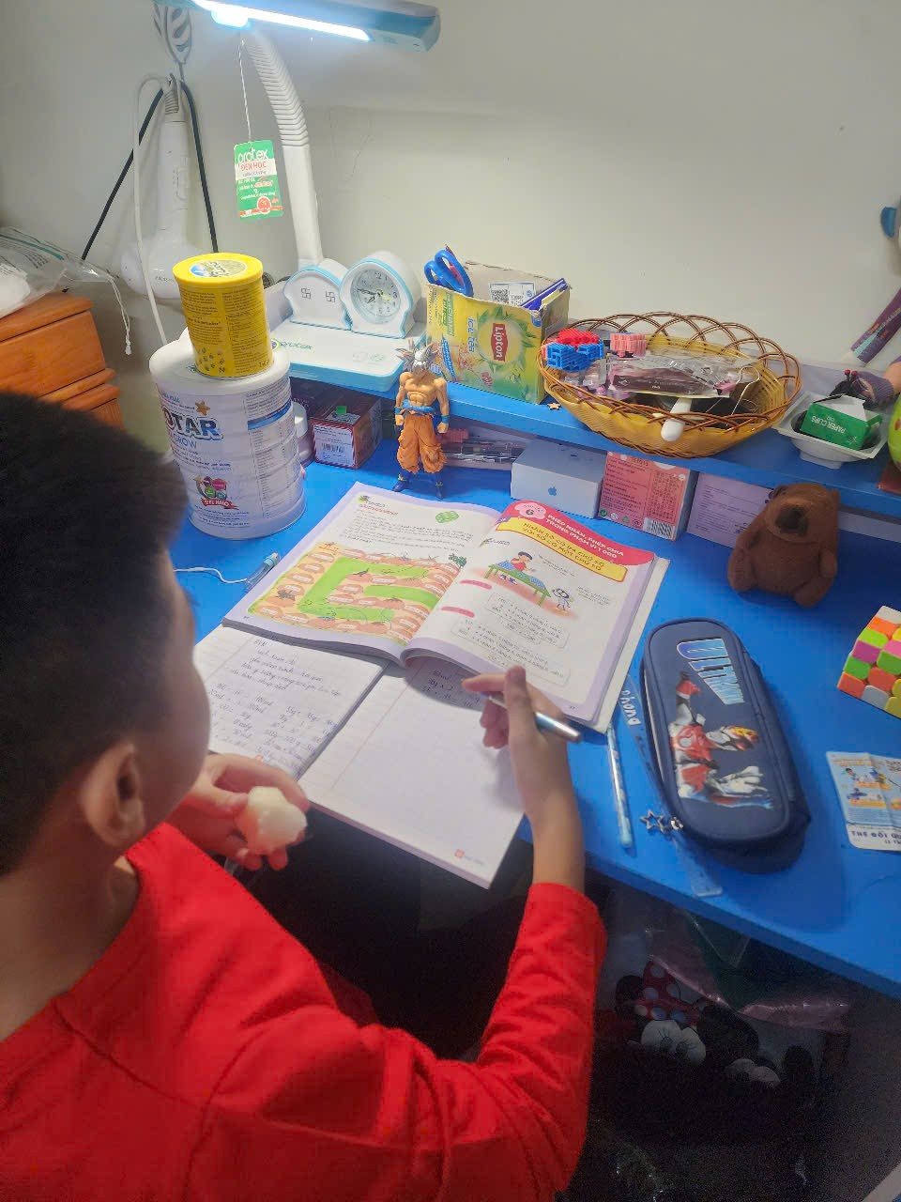

Slide 9
Thảo luận thêm về các ý tưởng sắp xếp
và trang trí góc học tập.
Gợi ý:
+ Trên mặt bàn nên để những gì?
+ Có cần làm hộp để đựng đồ dùng học tập không?
+ Balô, cặp đi học về để ở đâu? Có nên trang trí gì trên tường hay giá sách không?
+ Thời khóa biểu trang trí thế nào và nên dán, treo ở đâu cho dễ thấy?...

Slide 10
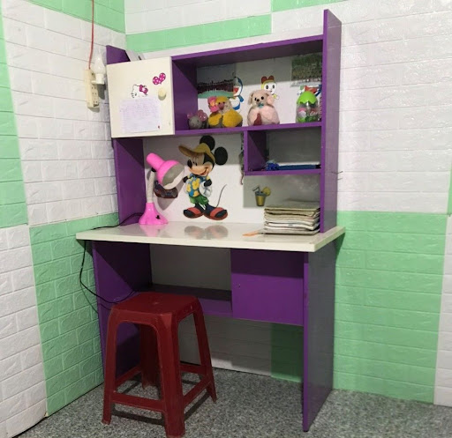
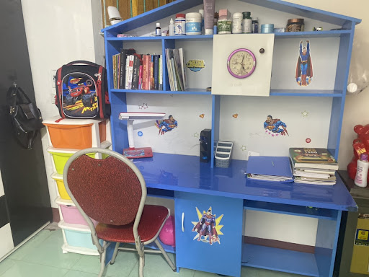

Slide 11
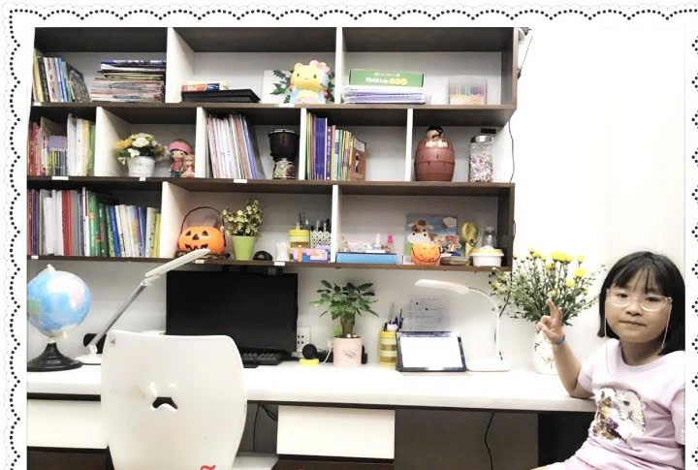

Slide 12


Slide 13

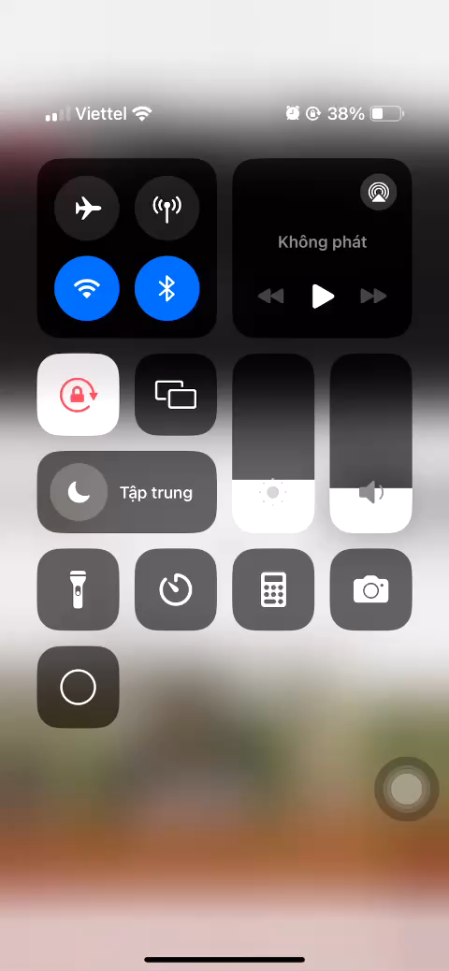
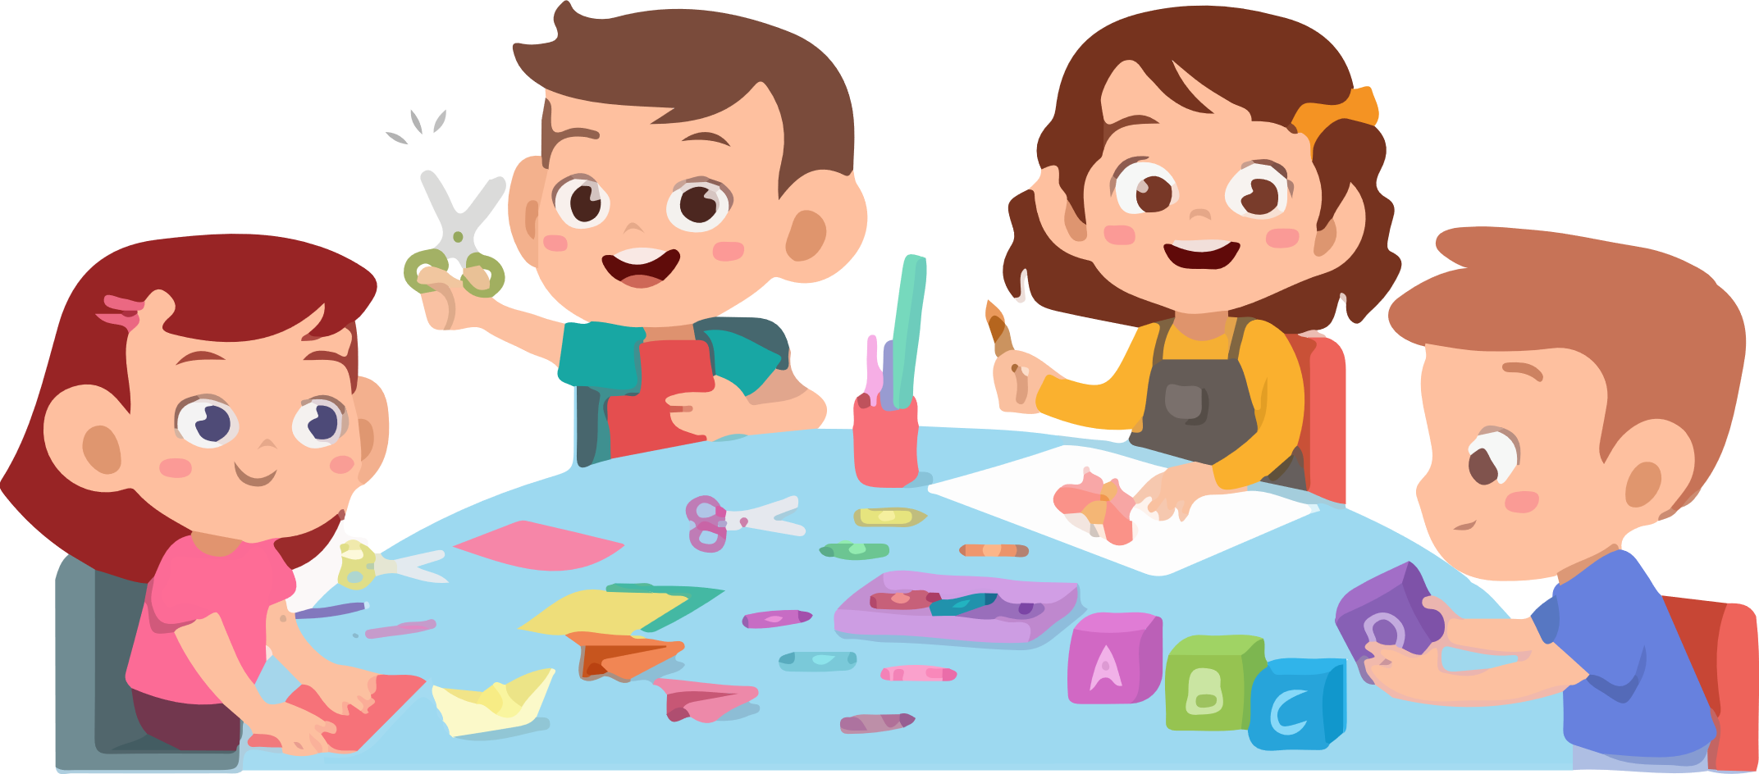
Lựa chọn một ý tưởng trang trí để thực hiện. VD: cắt hình hoa tuyết, làm dây hoa,...

Slide 14
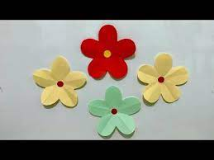
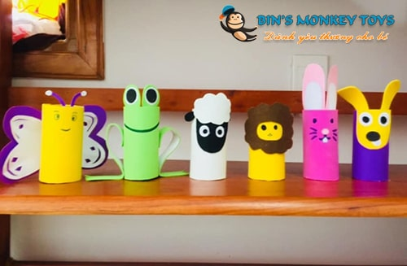


Slide 15
Có rất nhiều ý tưởng để sắp xếp, trang trí cho góc học tập sao cho gọn, đẹp.

Slide 16


Slide 17

Sắp xếp, trang trí góc học tập của em ở nhà theo các ý tưởng đã thảo luận trên lớp
Vẽ lại một góc yêu thích của em ở nhà

Slide 18


